Slide 1
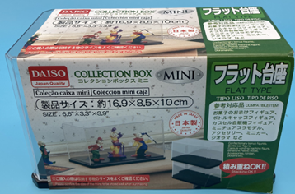
ジオラマ背景印刷用テンプレート
適用するコレクションボックス（フラット台座）
外寸（横巾ｘ奥行ｘ高さ）
タイプA ■MINI用 16.9x8.5x10cm
タイプB ■深型用 23x13.3x13.4cm
タイプC ■ワイドL型用 34.5x13.3x13.4cm
タイプA
タイプB
タイプC

Slide 2
コレクションボックスMini（フラット台座）用
の背景サイズ＝ たて： 8.6cmｘよこ：14.7cm
14.7cm
この枠を実寸で印刷するとケース背景の大きさになります。
この枠は、下記の赤丸印の設定で描かれています。
8.6cm

Slide 3
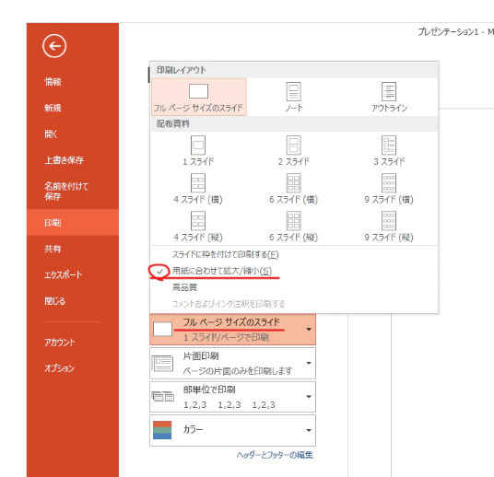
■実寸での印刷設定
「設定」の「フルページサイズのスライド」を選択。
「用紙に合わせて拡大/縮小」のチェックを外す！
チェックを外す！

Slide 4
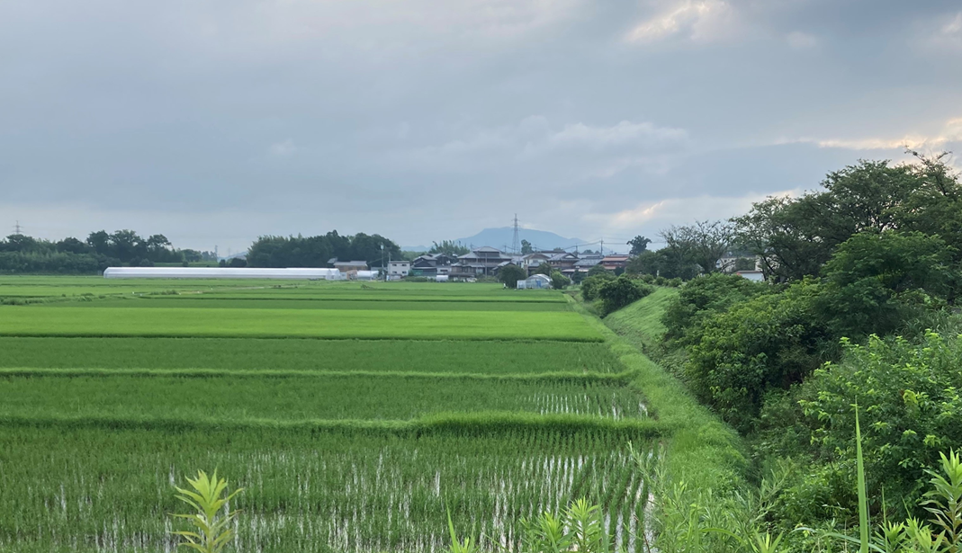
テンプレート：タイプ A（トリミングサイズ：たて 8.6xよこ 14.7cm）
※このスライドはA4サイズです

Slide 5
テンプレート：タイプ B（トリミングサイズ：たて 11.2 x よこ 21.0cm）
※このスライドはA4サイズです

Slide 6
テンプレート：タイプ C-1/2（トリミングサイズ：たて 11.2 x よこ 16cm）
※A4サイズを超えるので２枚を重ねて貼り合わせる必要がある
▼重ねる基準
※このスライドはA4サイズです

Slide 7
テンプレート：タイプ C-2/2（トリミングサイズ：たて 11.2 x よこ 16cm）
※A4サイズを超えるので２枚を重ねて貼り合わせる必要がある
▼重ねる基準
※このスライドはA4サイズです

